Slide 1
8.SINIF TEKNOLOJİ VE TASARIMIN TEMELLERİ
İnovatif Düşüncenin Geliştirilmesi
Ve Fikirlerin Korunması…

Slide 2
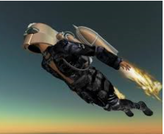
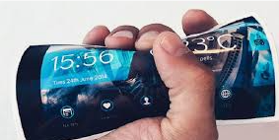
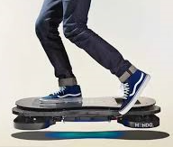
İNOVASYON NEDİR?
İnovasyon, "yeni ve değişik birşey yapmak" anlamındaki Latince "innovare" kökünden türetilmiştir .
Türkçe karşılığı olarak kullanılan “yenilenme” denilebilir.
En basit tanımıyla inovasyon farklı, değişik, yeni fikirler geliştirmek ve bunları uygulamaktır.

Slide 3
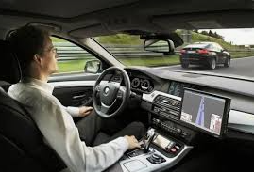
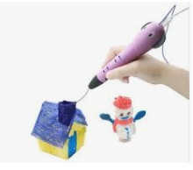
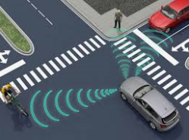
İNOVASYON NEDİR?
Bu fikirler, daha önce çözülmemiş sorunları çözmek veya daha önce karşılanmayan ihtiyaçlara cevap vermek amacıyla geliştirilebilir. Ya da zaten var olan pek çok ürün ve hizmeti daha güzel, daha kullanışlı, daha çok insanın işine yarayacak hale getirmeyi amaçlayabilir.
Bu fikirlerin hayata geçirilmesi ve ortaya ürün, hizmet veya iş yapış yöntemlerinin çıkarılmasıyla ve ardından bu ürün ve hizmetlerin satılmaya veya iş yapış yöntemlerinin uygulanmaya başlanmasıyla inovasyon yapılmış olur.

Slide 4
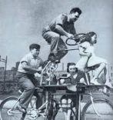
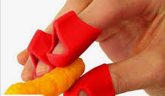
İnovasyon icat değildir.
Tarih boyunca birçok icat ürüne ya da hizmete dönüşemeden yok olup gitmiştir. Bunun temel sebeplerinden her icadın aslında insanlara bir yarar getiremediği, ticari başarıyı getiremediği gerçeğidir.
İnovasyonda hedefimiz sadece keşfedilmemiş olanı bulmak (icat etmek) değil, bundan bir fayda da sağlayabilmektir.

Slide 5
İNOVASYON NEDEN ÖNEMLİDİR
İnovasyona yatırım yapan şirketler daha fazla satış yapar. Daha çok gelir elde ederler.
Diğer firmalara göre rekabet avantajı sağlarlar.
İnovasyon yapan şirketler daha hızlı büyürler.
Daha çok kişiye iş imkanı sağlarlar.
İnovasyon yapan şirketlerin çok olduğu ülkelerde;
işsizlik azalır; kişilerin kazançları artar; herkes daha iyi şartlarda yaşar.
Vergi geliri artan devletler daha fazla hizmet sunarlar.
Diğer ülkelerin karşısında daha güçlü durumda olurlar.

Slide 6
BU HİKAYE HAKKINDA BİRAZ DÜŞÜNELİM!!!!

Slide 7
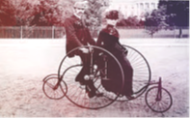
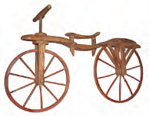
ETKİNLİK 1 (BİSİKLETİN TARİHİ)
Bisikletin tarihî insanlık tarihî kadar eskidir. Bu, eski medeniyetler¬de bisiklete benzer araçların oldu¬ğuna dair izlerden anlaşılmaktadır. Örneğin, Mısır’da bisiklete benzer ilkel bir taşıtın icat edildiğine dair hiyerogliflere (resim yazısı) rastlanmıştır.
İlk bisiklet, günümüzdeki şeklinden oldukça uzak olsa da 12. yy.da Çin’de görülmüştür
Bilim ve tekniğin ilerlemesiyle Fransa’da 1645 yılında dört teker¬lekli, iki kişinin oturarak hareket ettirdiği, günümüzdeki bisiklete benzer bir taşıt üretilmiştir.
1791 yılında Fransız Sivrac (sivrak), pedalı olmayan, ayaklarla itilerek hareket ettirilen, Celerifere (selerifer) adını verdiği ahşaptan iki tekerli bir araç yapmıştır.

Slide 8
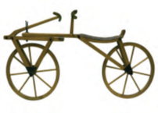
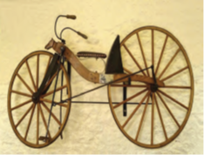
ETKİNLİK 1 (BİSİKLETİN TARİHİ)
Bu aracın tekerlerinin yapımında tahta kullanıldığı için sürtünme fazla olmaktadır. Dolayısıyla tekerlekler çabuk aşınmaktadır. Çözüm olarak tekerler demir çemberlerle kaplanmıştır. Bu tekerlekler, yoldan gelen darbeleri engelleyemediği ve yeterli hızı sağlayamadığı için insanları arayışa itmiştir. İlerleyen yıllarda, demir çemberlerin yerini sert lastikler almıştır. Böylece bisikletler eskisine göre daha konforlu ve hızlı hâle gelmiştir.
1817 yılında, sürücüsünün itme gücü ile hareket eden iki tekerli bir bisiklet, Alman Baron Karl Von Drais (Baron Karl Von Dırays) tarafından icat edilmiştir. Bazı otoriteler Drais’ın aracını ilk bisiklet olarak kabul eder. Von Drais, Sivrac’ın Celerifere’inden esinlenerek icat ettiği aracının üzerine gidon, sele ve kolları dayamak için denge tahtası oturtmuştur. Böylelikle araç daha da konforlu hâle gelmiştir.

Slide 9
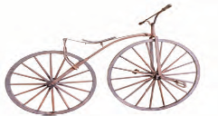
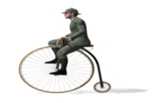
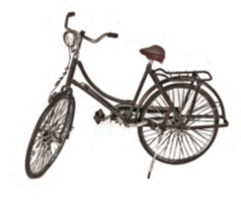
ETKİNLİK 1 (BİSİKLETİN TARİHİ)
Daha sonraki yıllarda gelişmeler hız kazanmıştır. 1861’de Fransız çilingir Pierre (Piyer) ile oğlu Ernest Michaux (Ernest Mişu), geliştirdikleri bisikletin ön tekerlek göbeğine pedal takarak ön tekerin pedallarla hareket ettirildiği ahşap bir araç icat etmişlerdir.
1871 yılında İngiliz James Starley (Ceymis Sıtarli), ön tekeri arka tekerine oranla oldukça büyük olan ve Bicyole (baysayıl) ismini verdiği bir araç icat etmiştir. Bu araca dönemin en büyük ve en küçük İngiliz metal paralarından esinlenilerek “peniçeyrekpeni” adı takılmıştır. Bu bisikletin doğrudan pedallarla çevrilen büyük bir ön tekeri ve küçük bir arka tekeri vardır. Selesi ön tekerleğin hemen üzerindedir.
Yeni modellerin tekerlekleri, pedaldan bağımsız serbestçe dönebilecek ve kolayca frenlenebilecek şekilde yapılmıştır. Üre¬tim maliyetini en aza indiren eşkenar dörtgen kadro çatkılarının kullanımı da yaygınlaşmıştır. Bundan sonraki gelişme, vites (aktarma) düzeneğinin kullanıma girmesi olmuştur. Serbest ruble sistemi, vitesli/vitessiz modern bisikletlerin yapımında öncü olmuştur. Zincirli aktarma sistemi ve havalı lastiğin bulunmasıyla bisiklet bugünkü şeklini almıştır.

Slide 10
Sıra sizde !!!!
ON YIL SONRA BİSİKLETLER NASIL OLABİLİR?
ÖZELLİKLERİ NELER OLABİLİR?
DÜŞÜNÜN, FİKİRLERİNİZİ YAZARAK VE ÇİZEREK ANLATINIZ…

Slide 11
İNOVASYON ÇEŞİTLERİ
1.Ürün İnovasyonu ; Bir şirket tarafından üretilen fiziksel ürünler de, yapılan değişiklik ve iyileştirmelere Ürün inovasyonu denilmektedir. Buna bir örnek verecek olursak; ben de bir çok insan gibi işten geldikten sonra ayaklarımın altına bir şey koyup uzun oturmaktan keyif alırım. Ama ayağımın altına kafamı koyduğum yastığı koymam. İlginç olan ayağımı koyduğum yastığı belirler ve genel de onu ararım. Peki biraz düşünelim bir yastık firması benim gibi düşünenler için ayak yastığı diye bir ürün çıkarsa bu ürün inovasyonu olur. Aynı zaman da yastık piyasasına böyle bir ürün ilk gireceği için konumlandırma konusunda da güzel başarılar elde edebilir.

Slide 12
İNOVASYON ÇEŞİTLERİ
2.Hizmet İnovasyonu ; Kimi şirketler elle tutulur ürünün haricinde sadece hizmet, veya ürün ile hizmeti aynı anda verebilir. Örneğin oteller hizmet verirken restoranlar ise hem hizmet hem de verdiği yemekler ile ürün sunmaktadır.
Hizmet veren şirketlere verdiğimiz otel örneğinden yola çıkarsak. Bir otel verdiği hizmet kalitesini kullanıcılarına sunmak için sanal gerçeklik gözlükleri ile bir eğlence merkezi sunması otel hizmetinin dışında eğlence hizmeti vererek yeni bir şey eklemiş olur.

Slide 13
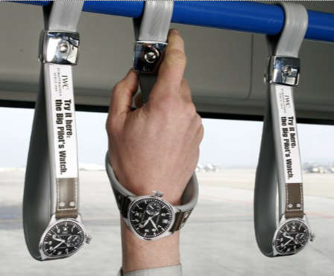
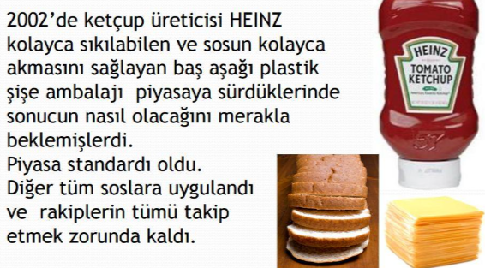
İnovasyon çeşitleri
3.Pazarlama İnovasyonu ; Şirketlerin verdiği mevcut ürünleri farklılık yaratarak Pazar payını arttırmak için ve insanların aklına yer etmek için verdiği sistemlerdir. Mesela otel örneğimizden devam edecek olursak, Tv reklamları yerine, oteli 360 derecelik yeni kameralar ile çekip sanal gerçeklik sistemi ile sanki müşterileri otelin içindeymiş gibi tanıtım yapması, yeni bir pazarlama faaliyetidir. Bununla beraber, bir giyim şirketinin internet satış siteleri veya sosyal medya pazarlamasını kullanmak o şirket için bir pazarlama inovasyonudur.

Slide 14
İnovasyon çeşitleri
4.Organizasyon İnovasyonu ; Bizim ülkemiz de hala çok yeni ve bilinmeyen bir sistem olsa da, şirketin işleyişi ile ilgili yapılan yenilik ve değişiklikler sonucunda kar sağlamak için yapılan sistemlerdir. Bunlar üretim maliyetlerini düşürmesi, personelin daha iyi çalışması için etkin stratejiler belirlenmesi, aynı iş gücü ile daha fazla üretim yapması şeklinde sıralanabilir. Organizasyon inovasyonunu 2 ye ayırabiliriz. Ve aynı anda ikisinin kullanılması muazzam sonuçlar doğurabilir.
◦Bir japon firmasının 1990 yıllarında geliştirdiği sürekli iyileştirme sistemine bu gün bizler kaizen demekteyiz. Bu yöntemde o şirkette çalışan herkes yaptığı işi sürekli olarak geliştirme ve iyileştirmek için fikir üretir. Bu fikirler yöneticiler tarafından değerlendirilerek başarılı bulunanlar faaliyete alınır.
◦Bir diğer yöntem ise büyük şirketlerin dışarıdan yönetim danışmanı veya inovasyon danışmanı tutarak mevcut yönetim sistemini değiştirmesi ve karlılığını arttırması şeklindedir

Slide 15
Etkinlik 2
Dörder kişilik grup oluşturalım.
Bütün çocukların hem öğrenebileceği hem de eğlenebileceği bir okul tasarlayın!!!!
Sınıfta sunum yapmak için 20 dakikanız var.

Slide 16
İnovatif düşünmek
Parlak fikirler üretebilmek sadece dahilere has bir özellik değil. Karşılaştığı soruna çözüm üretmek isteyen herkes fikir üretebilir.
Günlük hayatta karşılaştığımız birçok durumda mevcut düşünme kalıplarımızı kullanarak hareket ediyor, problemleri çözmek için genelde analitik (dikey) düşünme biçimini kullanarak ilerliyoruz. Ancak kimi zaman teknik ya da sosyal problemlerimize sıra dışı çözümler bulmamız veya mevcut durumdan sıçramalar yapabilmek için yeni fikirler üretmemiz gerekiyor.

Slide 17
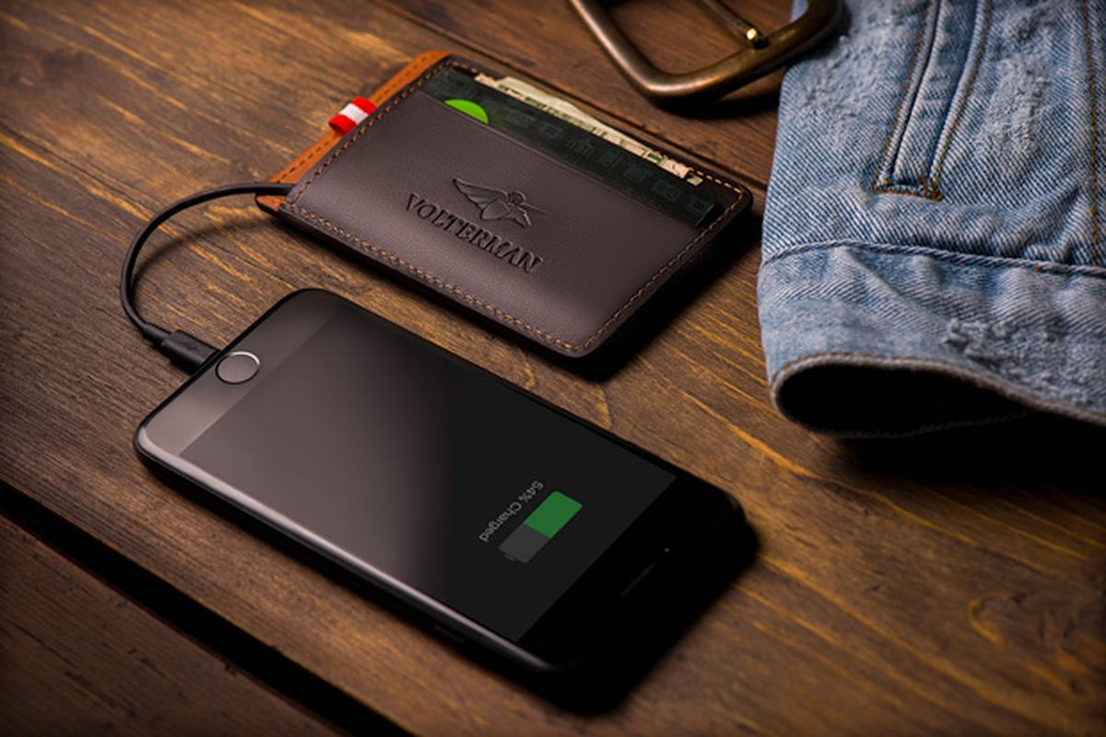
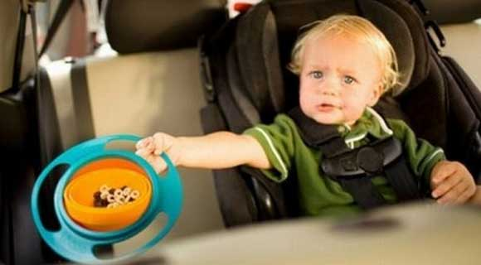
İnovatif düşünmek

Slide 18
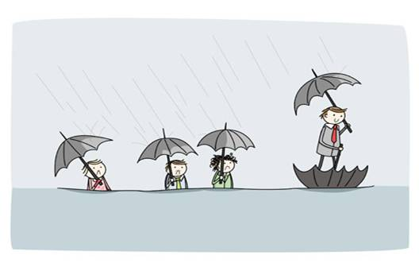
İnovatif düşünmek
Sistem geliştirmekle görevli bir mühendis, yeni ürünler tasarlayan bir tasarımcı, yeni projeler peşinde koşan bir girişimci, çarpıcı reklam fikirleri yakalamaya çalışan bir reklamcı, kariyer basamaklarında yükselmeyi hedefleyen bir personel, sıra dışı yazmayı amaçlayan bir yazar, yeni bir satış kampanyası hazırlayan bir satıcı, çocuğuyla iletişimde farklı yaklaşımlar arayan bir baba veya misafirlerine sürprizler yapmak isteyen bir ev hanımı…
Kim olursak olalım, her şeyin giderek daha çok birbirine benzemeye başladığı ve inovatif düşünce gerektirmeyen işlerimizi bilgisayarların devraldığı çağımızda, her zamankinden daha fazla yenilikçi olmaya ve sıra dışı parlak fikirler üretmeye ihtiyacımız var.

Slide 19
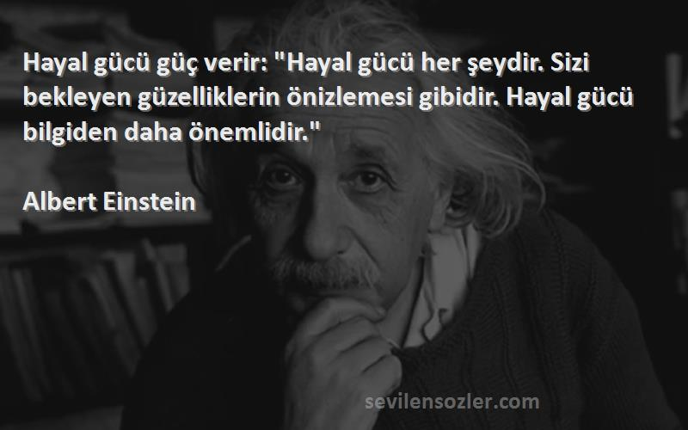
İnovatif düşünmek
Bunun için bize verilmiş, sınırları sandığımızın çok ötesinde mükemmel bir organ var; beynimiz. Onu yeterince kullanmadığımız ve kendimizi mantığımızın dar kalıplarına hapsettiğimiz için bize sunacağı mükemmel çözümlerden ve parlak fikirlerden mahrum kalıyoruz.
Sıra Dışı Düşünmek kalıplardan kurtularak zihnimizi çok daha verimli kullanmanın ve etkili tekniklerle parlak fikirler üretmenin kapılarını açıyor.

Slide 20
Etkinlik 3
BEYİN KULLANMA KLAVUZU
1-Beyin, açık havada ve ayaktayken daha iyi çalışır.
2-Yabancı bir dil öğrenme ve ezber, beyni güçlendirir. Her gün birkaç yeni kelime öğrenin. (sınıfta uygulayalım)
3-Bol ve temiz oksijen beyin için çok önemlidir. Odanızın penceresini açıp bol bol havalandırın.
4-Kullanılmayan organ körelir. Sürekli TV seyrederek beyninizi düşük viteste çalıştırmayın. Beyninizin sınırlarını zorlamayan etkinlikler, beyninizi geliştirmez.
5-Zihinsel zevklerinizi zenginleştirmek için her gün mutlaka iyi bir özdeyiş kitabından, birkaç cümle okuyun. (sınıfta uygulayalım)

Slide 21
Etkinlik 3
BEYİN KULLANMA KLAVUZU
6-Güzel bir resme bakın. Estetik algınız, gördüğünüz estetik şeylerle gelişir. Beyninizi ‘güzel’ şeylerle besleyin. Sevdiğiniz bir müziği gözleri kapalı dinleyin.
7-Sol elinizle aklınıza gelen bir cümle yazın. (sınıfta uygulayalım)
8-Farklı düşünme tarzları beyni geliştirir. Çocuklar ve hayvanlarla daha fazla vakit geçirin.
8-Zihinsel jimnastik yapın. Bunun için başta sudoku olmak üzere bulmaca ve satranç gibi oyunları kullanabilirsiniz. (sınıfta uygulayalım)
10-Hayatınızın en büyük kararlarını alırken ‘kafadan’ değil, kâğıt üzerine ne yapacağınızı yazarak hesaplayın.

Slide 22
ALTERNATİF ETKİNLİK 3
EGZERSİZ-1: HAYAL KURUN
Hepimiz hayatımızın bazı noktalarında çeşitli hayaller kurarız. Bu anlamda bir hayal ile ortaya çıkmak sizin için çok zor olmasa gerek. Herkes amaçlarına ulaşabilmek ve hayallerini yaşamak ister. Öyleyse harekete geçin. Biraz gevşeyin, rahatlayın ve arzu ettiğiniz yaşam veya yapmayı arzu ettiğiniz şeyler hakkında hayal kurmak için kendinize zaman ayırın.
Eğer gerçekten inovatif düşünme açısından yaratıcı olmak istiyorsanız kurduğunuz hayalleri NOT ALIN. Düşündükleriniz hakkında konuşun. Böylece günlük yaşamınızda sizi rutinleştiren, zihninizi bağlayan ve önyargılara neden olan kurallardan kurtarır ve özgürce düşünmeye sevk eder.

Slide 23
ALTERNATİF ETKİNLİK 3
EGZERSİZ-2: ÖZGÜRCE YAZIN
İnovatif düşünme özgürlüktür. Oturduğunuz yerde, boş bir kağıt parçasına özgürce ve aklınıza ne gelirse yazın. Yazım kuralları filan önemli değil, sadece kelimeleri döktürün. Yazdıklarınıza göz gezdirin. Genişletebileceğiniz bir şeyler varsa yazarak genişletin.
Özgüre yazmayı ilk denediğinizde, mantıksal düşüncenizin kapanmasının zor olduğunu göreceksiniz. Aslında hiçbir yaratıcı şey yazmayabilirsiniz. Sorun değil, egzersizin içine girdikçe, daha fazla yaratıcı şeylerle ortaya çıkabileceğinizi göreceksiniz.

Slide 24
ALTERNATİF ETKİNLİK 3
EGZERSİZ-3: KİL HAMURLA OYNAYIN
Tıpkı çocuklar gibi; hamura özgürce şekil ve kalıp vermek. Yalnızca kendinizi hamura şekil verme sürecinde kaybedin. Onun rengine bakın. Dokusunu hissedin. Kokusunu koklayın.
Bu egzersiz inovatif düşünmede stres atmak için mükemmel bir yoldur. Kil hamuruyla oynamak rahatlatıcıdır. Stresi atar, konsantrasyonu sağlar; inovatif düşünme sürecine geçişi kolaylaştırır.

Slide 25
ALTERNATİF ETKİNLİK 3
EGZERSİZ-4: ARKADAŞLARINIZLA GÜN GEÇİRİN
Arkadaşlar en mükemmel yenilikçi düşünürlerdir. Büyüdükçe bizi yenilikçi düşünceye götürecek o merak ve şaşkınlık sürecimizi kaybediyoruz. Arkadaşlar ilham kaynağıdır; bize, çok sayıda yeni fikirler ilham edebilirler. Onlarla zaman geçirmek o yaşlarda nasıl olduğunuzu hatırlamanızı sağlayacaktır.

Slide 26
ALTERNATİF ETKİNLİK 3
EGZERSİZ-5: YENİ BİR ŞEYLER YAPIN
Daha önce yapmamış olduğunuz bir şeyi, ya da yapmaktan korktuğunuz bir şeyi yapmayı deneyin. Yeni şeyler yapmayı denemek demek hem kendiniz için ve hem de çevreniz için yeni keşifler yapmanızı sağlayacaktır.
Yeni bir şey demek, risk demektir. Dünyanın yeni bir parçasını öğrenmek de olabilir, bir uçaktan dışarıya atlamak kadar dramatik de olabilir. Heyecan dolu bu süreç, beyninizi uyarır ve yaratıcı kıvılcımlar çakmasını sağlayabilir.

Slide 27
ALTERNATİF ETKİNLİK 3
EGZERSİZ-6: BİZ MÜZİK ENSTRÜMANI ÇALMAYI ÖĞRENİN
Müzik aleti çalmak beyninizin yaratıcı düşünme konusuyla sorumlu olan bölümü harekete geçirir. Harekete geçen beyin hayal gücünüzü canlandırır. Hayal gücü sizi yenilikçi düşünme konusunda üretime zorlar. Bunun için bir enstrüman çalmayı öğrenebilirsiniz, ya da şarkı söylemeyi deneyebilirsiniz.

Slide 28
ALTERNATİF ETKİNLİK 3
EGZERSİZ-7: ALANINIZ DIŞINDA FARKLI MEŞGULİYETLER DE EDİNİN
Çoğu inovatif fikir başka alanda kullanılan bir fikrin farklı alanda değiştirilerek kullanılmasından veya adapte edilmesinden başka bir şey değildir. Bu anlamda kişinin farklı alanlardaki bilgi dağarcığını geliştirmesi ve dünyadaki trendleri takip etmesi önemlidir. Zaman zaman hiç ilgilenmediğiniz bir radyo kanalını dinleyin. Arada bir sizin görüşünüzde olmayan bir gazeteyi alın ve okuyun.

Slide 29
ALTERNATİF ETKİNLİK 3
SONUÇ: GERİSİ SİZE KALMIŞ
İnovatif düşünme ile ilgili olarak benzer egzersizleri çoğaltabilirsiniz. Her gün evinize gittiğiniz rutin yollardan ve rutin araçlardan daha farklı yollar ve araçlar bile denemek beynimizin yenilikçi düğmelerine basamak gibi iyi gelebilir. Bunların yanında eğleneli şeyler de yapın. Hoşlandığınız, sizce heyecan veren şeyler deneyin ve zaman ayırın. Gerisi size kalmış.

Slide 30
İNSAN HAYATINI KOLAYLAŞTIRACAK İNOVATİF BİR FİKİR GELİŞTİRMEK
İnovasyon ve yenilikçi fikirler inovatif düşünmenin ürünleridir. Yenilikçi ve inovatif düşünme yaygın olarak yanlış anlaşılır. Hatta yenilikçi düşünme bir zaman kaybı olarak görülür. Bu normal; bu hayatta kaşiflere mucitlere, farklı düşünenlere hep farklı gözle bakılmıştır. Hatta ünlü kaşifler, mucitler başlangıçta deli, geri zekalı, öğrenme güçlüğü çeken özel eğitime muhtaç insanlar olarak görülmüşlerdir. Ne zamana kadar? Buluşlarıyla dünyayı değiştirene kadar…

Slide 31
İNSAN HAYATINI KOLAYLAŞTIRACAK İNOVATİF BİR FİKİR GELİŞTİRMEK
Hayal gücü, herhangi bir duruma farklı açılardan bakabilmeyi sağlar.
Gelişmiş ve güçlü bir hayal gücü sizi hayalperest yapmaz tam tersine yeteneklerinizi güşlendirir.
Hayal gücünün önemini anlayamamak başarısızlığın ve mutsuzluğun kaynağıdır.
İnsanların çoğu negatif düşünme eğiliminde oldukları için başarısız oluyorlar.
Yapmamız gereken tek şey bakış açımızı değiştirmektir.

Slide 32
Etkinlik 4
A4 kağıtlarını 5cm kenar uzunluğuna sahip karelere ayırın.
Bu etkinlikte A4 kağıdı dışında hiçbir malzeme kullanılmayacak.
Kare şeklindeki kağıtları istediğiniz gibi katlayabilir, kesebilirsiniz.
Amacınız bu kağıtları kullanarak en yüksek kuleyi yapmak.
Haydi kolay gelsin!!!!

Slide 33
Bilim insanlarının inovasyon ile ilgili sözleri

Slide 34
Bilim insanlarının inovasyon ile ilgili sözleri

Slide 35
Bilim insanlarının inovasyon ile ilgili sözleri

Slide 36
Bilim insanlarının inovasyon ile ilgili sözleri

Slide 37
Bilim insanlarının inovasyon ile ilgili sözleri

Slide 38
Bilim insanlarının inovasyon ile ilgili sözleri

Slide 39
Bilim insanlarının inovasyon ile ilgili sözleri

Slide 40
Bilim insanlarının inovasyon ile ilgili sözleri

Slide 41
Bilim insanlarının inovasyon ile ilgili sözleri

Slide 42
Bilim insanlarının inovasyon ile ilgili sözleri

Slide 43
BAŞKA DERSTE GÖRÜŞMEK ÜZERE
İyi dersler!

